Slide 1


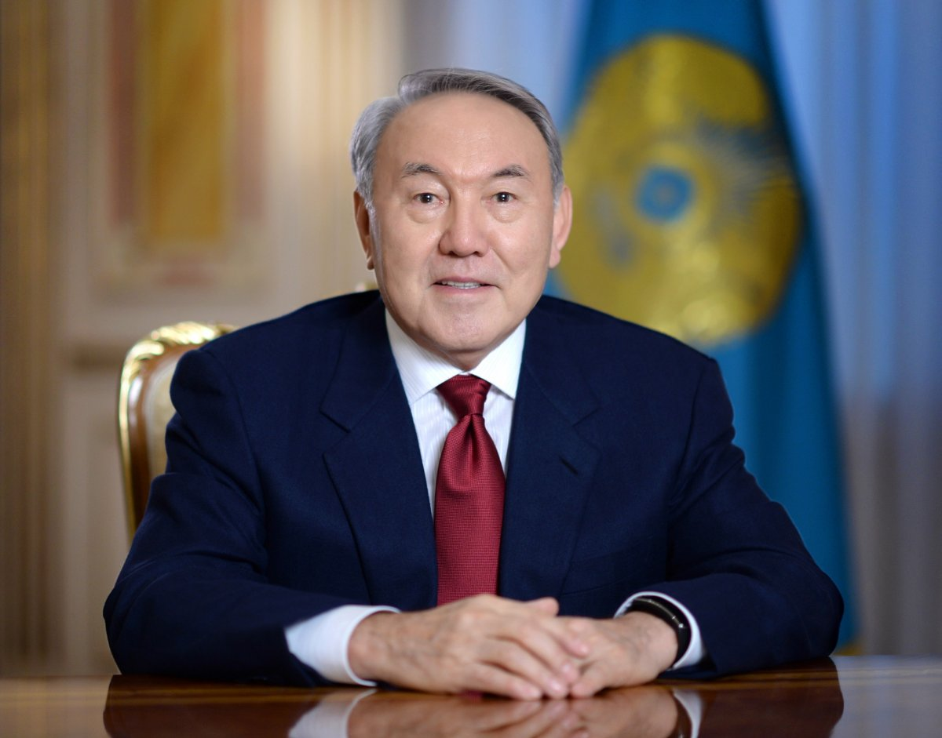
Классный час
ПОСЛАНИЕ
ПРЕЗИДЕНТА РЕСПУБЛИКИ КАЗАХСТАН -
ЛИДЕРА НАЦИИ
Н. А. НАЗАРБАЕВА
НАРОДУ
КАЗАХСТАНА
Январь 2018 год

Slide 2
Цель:
Познакомить учащихся с содержанием Послания Президента Республики Казахстана 2018 года.

Slide 3

«Новые возможности развития
в условиях четвертой промышленной революции»

Slide 4
Эпоха Четвертой промышленной революции -
эра глубоких и стремительных изменений: технологических, экономических и социальных.

Slide 5
Реализация посланий прошлых лет:
1. Принята Стратегия развития «Казахстан-2050».
2. Поставлена цель войти в тридцатку самых развитых стран мира.
3. Реализуется План нации – 100 конкретных шагов, из которых 60 уже исполнены.
4. В прошлом году запущена Третья модернизация Казахстана.
Успешно реализуется Программа индустриализации.
5. Принята комплексная программа «Цифровой Казахстан».
6. Разработан комплексный Стратегический план развития Республики Казахстан до 2025 года.

Slide 6
Данное Послание определяет, что необходимо сделать для успешной навигации и адаптации в новом мире – мире Четвертой промышленной революции.

Slide 7
Главная ценность страны:
гражданский мир, межнациональное и межконфессиональное согласие - основа социально-экономических успехов!
Решение следующих задач - необходимое условие для вхождения в число лидеров нового мира.

Slide 8
Индустриализация должна стать флагманом внедрения новых технологий.
ПЕРВОЕ
Необходимо разработать и апробировать новые инструменты, направленные на модернизацию и цифровизацию наших предприятий с ориентацией на экспорт продукции.
Предстоит адаптировать систему образования, коммуникации и сферу стандартизации под потребности новой индустриализации.
В 2018 году необходимо начать разработку третьей пятилетки индустриализации, посвященной становлению промышленности «цифровой эпохи».

Slide 9
ВТОРОЕ
Дальнейшее развитие ресурсного потенциала.
Следует критически переосмыслить организацию сырьевых индустрий, подходы к управлению природными ресурсами.
Необходимо активно внедрять комплексные информационно-технологические платформы.
Важно повысить требования к энергоэффективности и энергосбережению предприятий, а также экологичности и эффективности работы самих производителей энергии.

Slide 10
Третье.
«Умные технологии» – шанс для рывка
в развитии агропромышленного комплекса.
Государство совместно с бизнесом должно находить стратегические ниши на международных рынках и продвигать отечественную продукцию. Необходимо стимулировать тех, кто использует землю с наилучшей отдачей, и принимать меры к неэффективным пользователям.

Slide 11
Четвертое.
«Повышение эффективности
транспортно-логистической инфраструктуры.
Необходимо обеспечить масштабное внедрение цифровых технологий, таких как блокчейн, для отслеживания движения грузов в онлайн-режиме и беспрепятственного их транзита, а также упрощения таможенных операций.
Для улучшения внутрирегиональной мобильности важно увеличить финансирование ремонта и реконструкции местной сети автодорог.

Slide 12
Пятое.
Внедрение современных технологий в
строительстве и коммунальном секторе.
Нужно установить повышенные требования к качеству, экологичности и энергоэффективности зданий. Строящиеся и уже имеющиеся дома и объекты инфраструктуры необходимо оснащать системами интеллектуального управления.
Важно внести соответствующие изменения в законодательство, в том числе регулирующее сферу естественных монополий.

Slide 13
Шестое.
«Перезагрузка»финансового сектора.
Необходимо завершить очистку банковского портфеля от «плохих» кредитов. Надзор за деятельностью финансовых институтов со стороны Нацбанка должен быть жестким, своевременным и действенным.
Государство будет и далее гарантировать соблюдение интересов простых граждан.

Slide 14
Седьмое.
Человеческий капитал – основа модернизации.
Новое качество образования.
Нужно ускорить создание собственной передовой системы образования, охватывающей граждан всех возрастов.
Ключевым приоритетом образовательных программ должно стать развитие способности к постоянной адаптации к изменениям и усвоению новых знаний.

Slide 15
- В дошкольном образовании к 1 сентября 2019 года необходимо внедрить единые стандарты программ для раннего развития детей.
- В среднем образовании начат переход на обновленное содержание, который будет завершен в 2021 году.
- Для повышения конкуренции между образовательными учреждениями и привлечения частного капитала будет внедрено подушевое финансирование в городских школах. Учитывая, что нагрузка на учеников у нас самая высокая среди стран СНГ и в среднем более чем на треть выше, чем в странах ОЭСР, нужно ее снизить.
- Будет определен четкий график перехода на латинский алфавит до 2025 года на всех уровнях образования.

Slide 16
С 2019 года будет начат переход к преподаванию на английском языке отдельных естественнонаучных дисциплин в 10-м и 11-м классах.
Необходимо обновить программы обучения в техническом и профессиональном образовании с привлечением работодателей и учетом международных требований и цифровых навыков.
- Нужно продолжить реализацию проекта «Бесплатное профессионально-техническое образование для всех».
- В высшем образовании нужно увеличить число выпускников, обученных информационным технологиям, работе с искусственным интеллектом и «большими данными».
- Требуется усилить переподготовку преподавателей, привлекать зарубежных менеджеров в вузы, открывать кампусы мировых университетов.

Slide 17
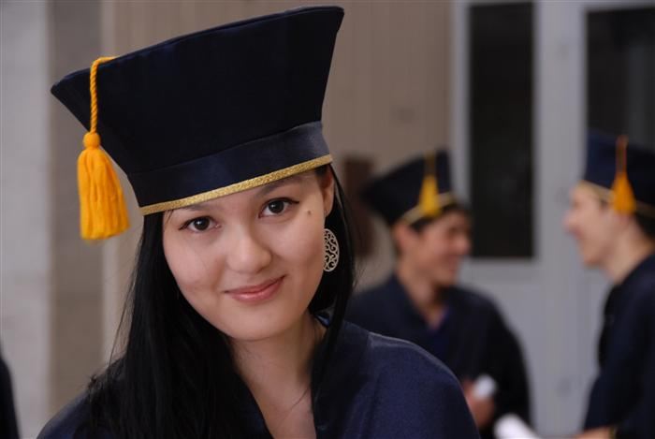
Идеалом нашего общества должен стать казахстанец, знающий свои историю, язык, культуру, при этом современный, владеющий иностранными языками, имеющий передовые и глобальные взгляды.

Slide 18
Седьмое.
Человеческий капитал – основа модернизации.
Первоклассное здравоохранение и здоровая нация.
С ростом продолжительности жизни населения и развитием медицинских технологий объем потребления медицинских услуг будет расти.
Современное здравоохранение должно больше ориентироваться на профилактику заболеваний, а не на дорогостоящее стационарное лечение.
Нужно усилить управление общественным здоровьем, пропагандируя здоровый образ жизни.

Slide 19
Седьмое.
Человеческий капитал – основа модернизации.
Качественная занятость и справедливая система социального обеспечения.
Важно обеспечить эффективность рынка труда, создать условия, чтобы каждый мог реализовать свой потенциал.
Необходимо разработать современные стандарты по всем основным профессиям.
Нужно, исходя из требований профстандартов, разработать новые или обновить действующие образовательные программы.

Slide 20
Седьмое.
Человеческий капитал – основа модернизации.
Социальная политика будет осуществляться через вовлечение граждан в полноценную экономическую жизнь.
Пенсионная система теперь полностью привязана к трудовому стажу.
Кто больше работал, тот будет получать большую пенсию.
В связи с этим всем казахстанцам нужно серьезно подойти к легализации своей трудовой деятельности.

Slide 21
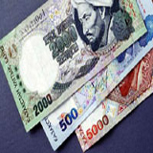
Престиж учителя:
Для повышения престижа профессии учителя поручено с 1 января 2018 года должностной оклад учителей, которые переходят на обновленное содержание учебного материала, увеличить на 30%,
ввести в 2018 году новую сетку категорий для учителей, учитывающую уровень квалификации с увеличением разрывов между категориями.
В результате в зависимости от подтвержденной квалификации в целом заработная плата учителей вырастет от 30 до 50%.
Это будет стимулировать педагогов
к постоянному совершенствованию.

Slide 22
Социальные выплаты:
Повышение социальных выплат, в том числе пенсий, увеличит доходы более 3 миллионов казахстанцев.
С 1 января 2018 года солидарные пенсии выросли на 8%.
Повышение пособий для инвалидов, семьям, потерявшим кормильца, воспитывающим детей-инвалидов, составило до 16%.
С 1 июля 2018 года базовая пенсия увеличится в среднем в 1,8 раза в зависимости от трудового стажа.
Кроме того, поручаю с 1 июля 2018 года дополнительно ввести госпособия для родителей, осуществляющих уход за совершеннолетними инвалидами I группы с детства.

Slide 23
Восьмое.
Эффективное государственное управление.
С 1 января 2018 года в городах районного значения, селах и сельских округах с численностью населения свыше 2 тысяч человек законодательно предусмотрено внедрение самостоятельного бюджета и коммунальной собственности местного самоуправления.
С 2020 года эти нормы будут действовать во всех населенных пунктах.

Slide 24
Девятое.
Борьба с коррупцией и верховенство закона.
Осуществляются институциональные преобразования судебной и правоохранительной систем.
В законодательство внесены нормы, предусматривающие усиление защиты прав граждан в уголовном процессе, снижение его репрессивности. Расширены права адвокатов, а также судебный контроль на досудебной стадии.
Разграничены полномочия и зоны ответственности правоохранительных органов.

Slide 25
Десятое.
«Умные города» для «умной нации».
2018 год – год 20-летнего юбилея
нашей столицы – Астаны.
Ее становление и вхождение в число важнейших центров развития Евразии –
предмет нашей общей гордости.
На основе опыта Астаны необходимо сформировать «эталонный» стандарт «Смарт Сити» и начать распространение лучших практик и обмен опытом между городами Казахстана.

Slide 26
Дан импульс новому этапу технологического и инфраструктурного развития.
Благодаря политической стабильности и общественному консенсусу Казахстан приступил к модернизации экономики, политики и сознания.
Чтобы соответствовать новому времени, народу предстоит сплотиться в единую нацию – нацию, стоящую на пороге исторического восхождения в условиях Четвертой промышленной революции.

